Slide 1
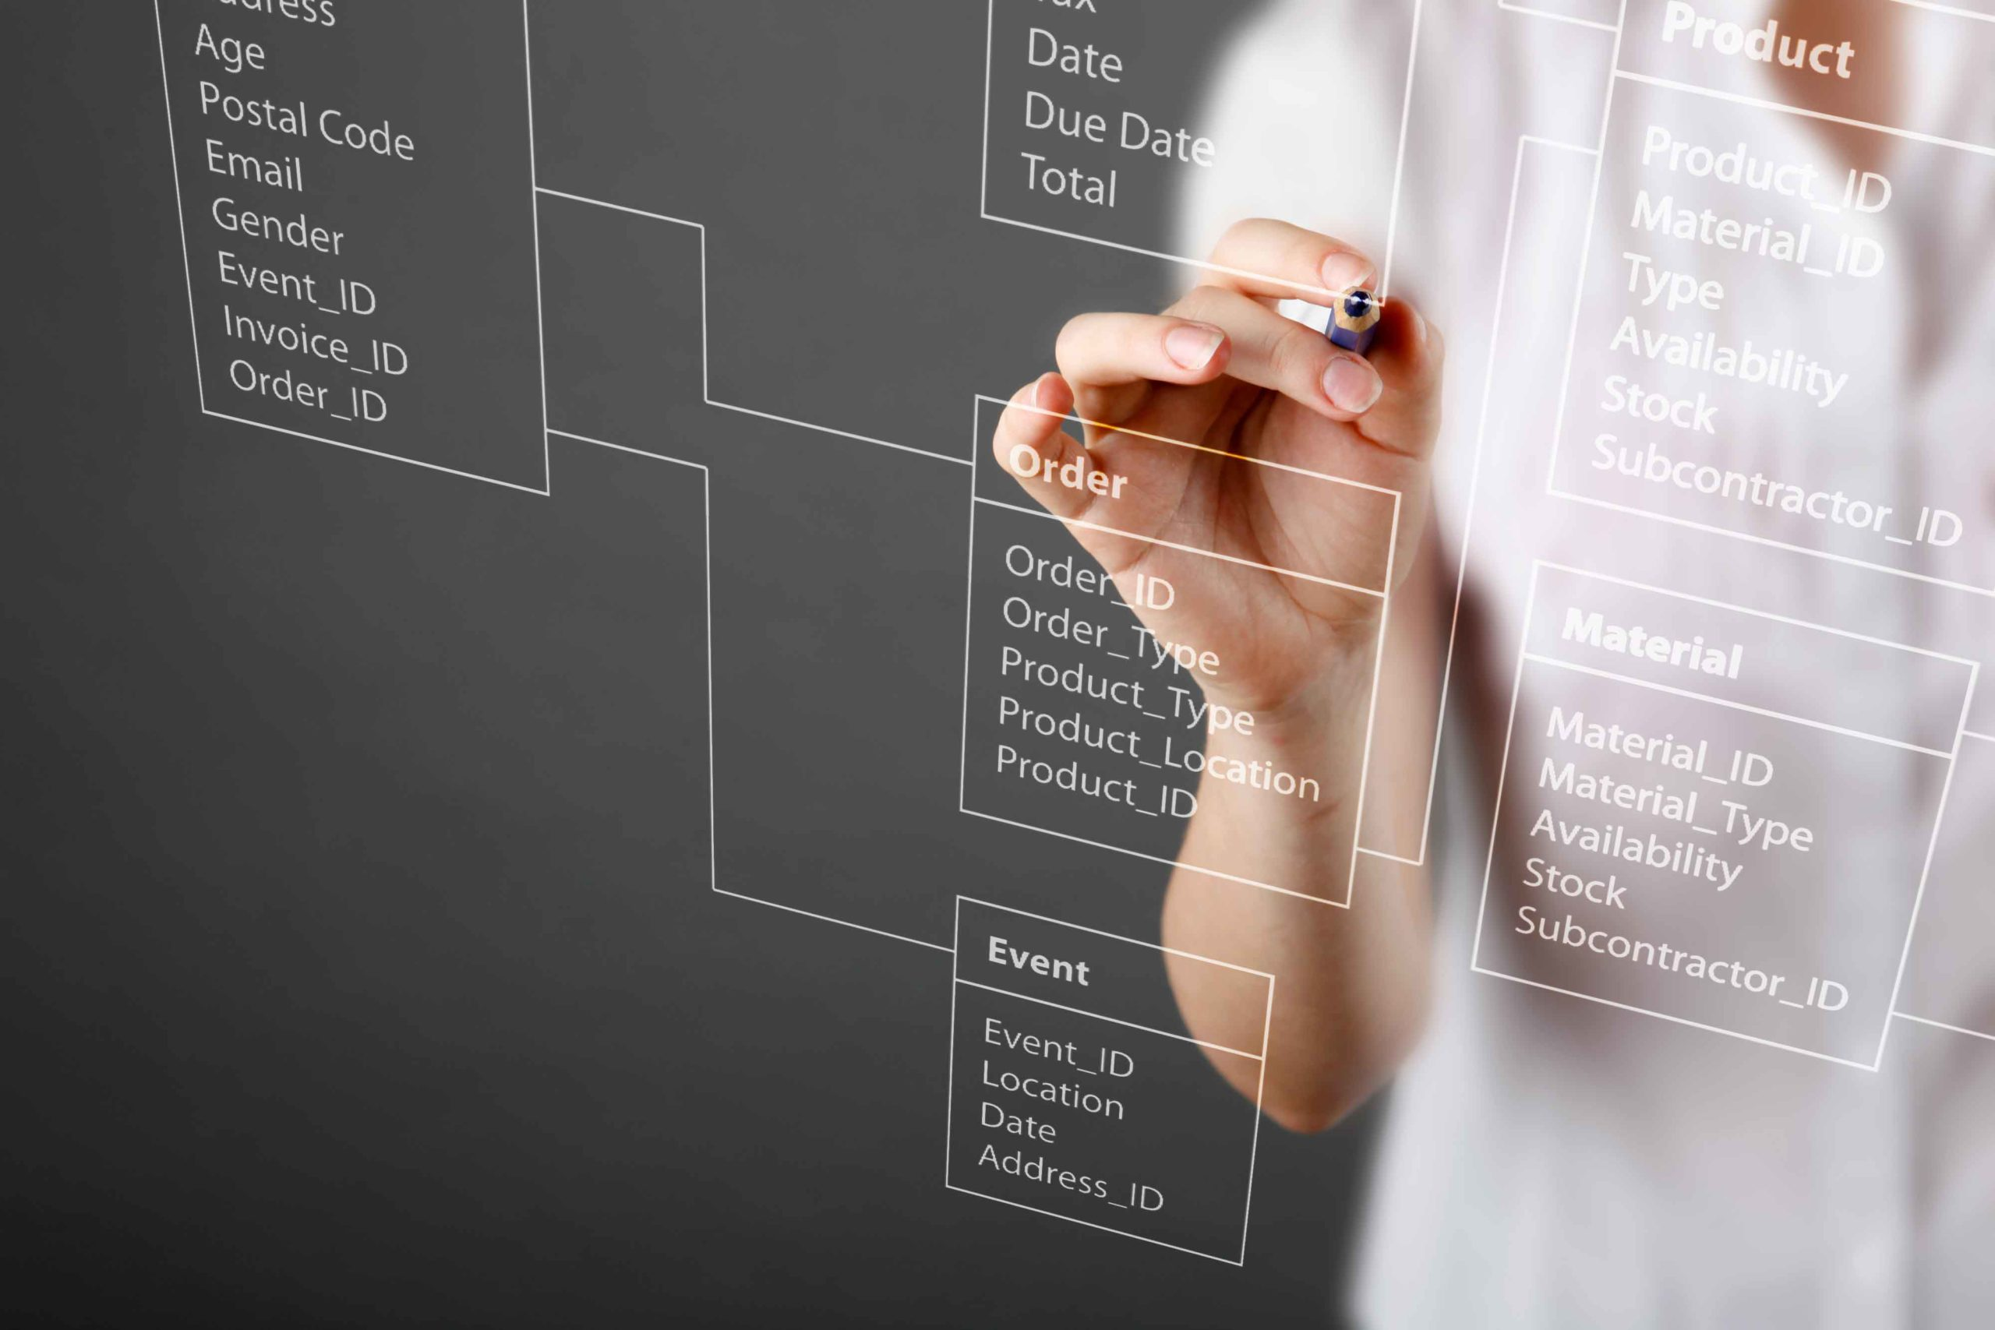
Computadores para bases de datos
Por Carlos Pamias Mora

Slide 2
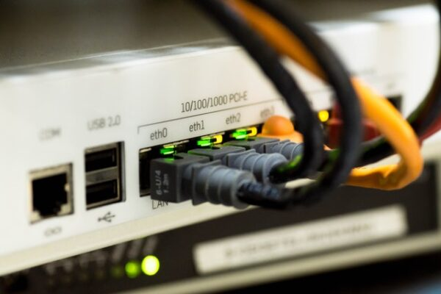
Análisis de requisitos
Requisitos:
Almacenamiento: Capacidad de almacenamiento.
Accesibilidad: Buena relación Coste – calidad.
Conectividad: Capacidad de establecer una comunicación o crear un vínculo entre diferentes dispositivos.
Seguridad: Protección del sistema y la base de datos.

Slide 3
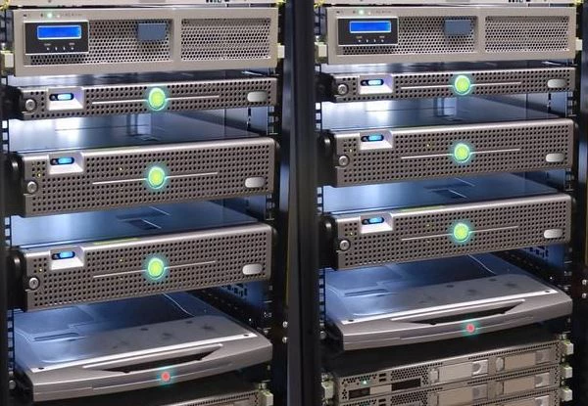
Selección de Ordenador.
Teniendo en cuenta que el ordenador estará instalado en una sala de ordenadores, por las siguientes razones;
Ruido.
Temperatura.
Seguridad.
Conectividad.
He escogido un servidor para montar en un rack de servidores, pudiendo conectar otros servidores.

Slide 4
Investigación de especificaciones
El ordenador ha de ser capaz de funcionar con las siguientes aplicaciones:
Windows Server.
Microsoft SQL server.
Capacidad de procesar la información de forma rapida, tolerancia al estrés y seguridad e integridad de la informacion.
Capacidad para varios procesadores.
Posibilidades de ampliación de los discos duros.
Memoria RAM para que los procesadores funcionen de forma idónea.
Puertos de entrada y salida para conectar con los distintos servicios.
Conexión a Internet.
Periféricos de entrada y salida
Conectividad Ethernet
Seguridad de la información.
Fuentes de alimentación.
Redundancia de la información

Slide 5
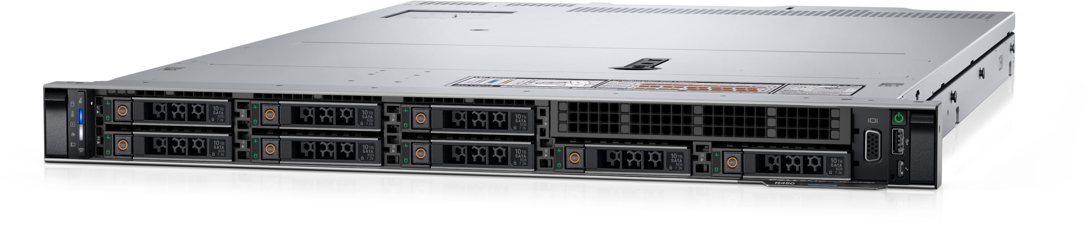
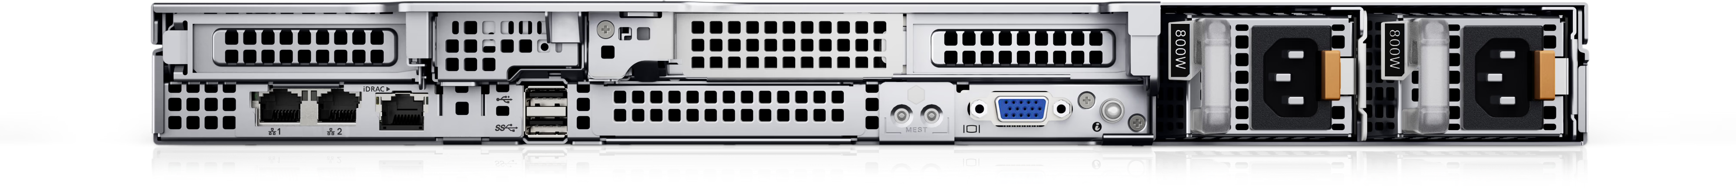
DELL PowerEdge R450

Slide 6
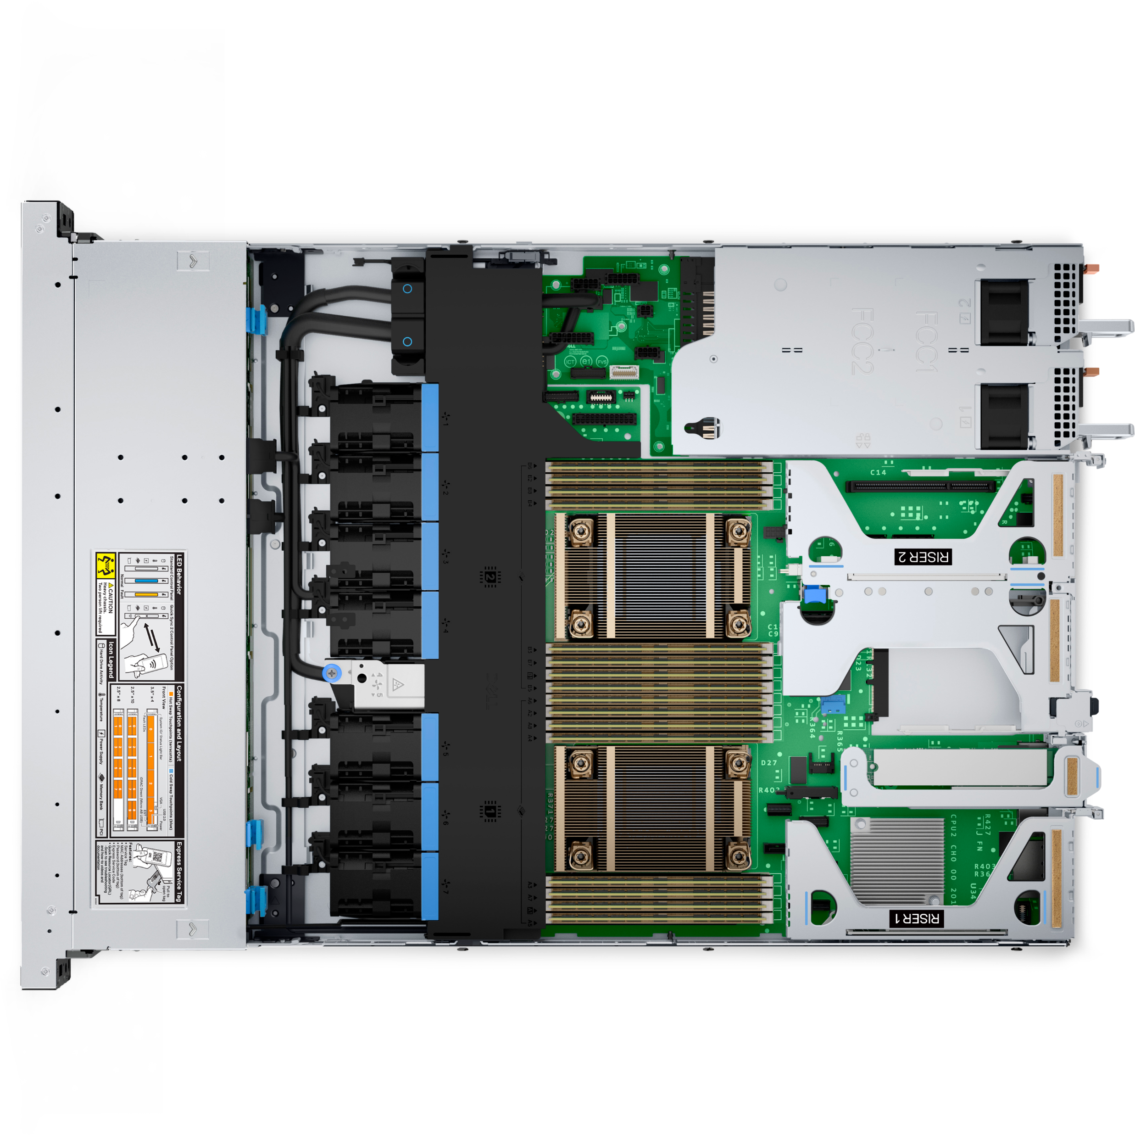
DELL PowerEdge R450

Slide 7
Especificaciones
Hasta dos procesadores escalables Intel Xeon de 3.a generación, con hasta 24 núcleos por procesador
16 ranuras DDR4 DIMM de memoria, compatible con RDIMM de un máximo de 1 TB, acelera hasta 2933 MT/s.
2 ranuras PCIe de 4.° generación.
4x1.92TB SSD SATA hasta 8x HDD o SSD de 2,5 pulgadas; o hasta 4x HDD o SSD de 3,5 pulgadas. y 61,4 TB
Puertos frontales
1 x micro-USB directo iDRAC dedicado
1 x USB 3.0
1 x VGA
Puertos posteriores
1 puertos USB 2.0
1 x serie (opcional)
1 puerto Ethernet de iDRAC
1 x USB 3.0
2 x Ethernet
1 x VGA

Slide 8
Conclusión:
Capacidad de expansión
Seguridad de la información
Capacidad de procesamiento escalable.

